Slide 1
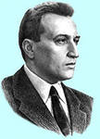
ЛУЧШИЙ СКАЗОЧНИК ИТАЛИИ
Джанни Родари

Slide 2
вода и огонь
ТВОРЧЕСКАЯ РАБОТА.
Сочиним сказку.

Slide 4
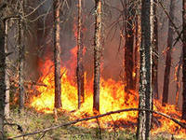

Slide 5
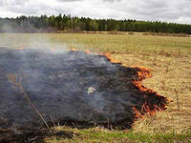

Slide 6
ОДНИМ СЛОВОМ
РАЗДРАЖЕНИЕ
УВЕРЕННОСТЬ
ЗЛОСТЬ
РАДОСТЬ
НЕУВЕРЕННОСТЬ
ПОКОЙ
СКУКА
ТРЕВОГА
РАВНОДУШИЕ
ВДОХНОВЕНИЕ
НАСЛАЖДЕНИЕ
УДОВЛЕТВОРЕНИЕ

Slide 7
Выбери одну фразу для соседа по парте
1.ТЫ МОЛОДЕЦ.
2.Я ДОВОЛЕН ТВОЕЙ РАБОТОЙ НА УРОКЕ.
3.ТЫ МОГ БЫ ПОРАБОТАТЬ ЛУЧШЕ.

Slide 8
Спасибо!

